Slide 1

Городская акция
« Ветераны- гордость нашего города!»
Номинация «Почетные ветераны города»
Кемерово-2015

Slide 2


Котенко Анна Васильевна
Презентация МБОУ «ООШ» №90
Автор: Мухорьянова Ирина, 7 «В» класс
Руководитель: Ковалева О.Н.

Slide 3
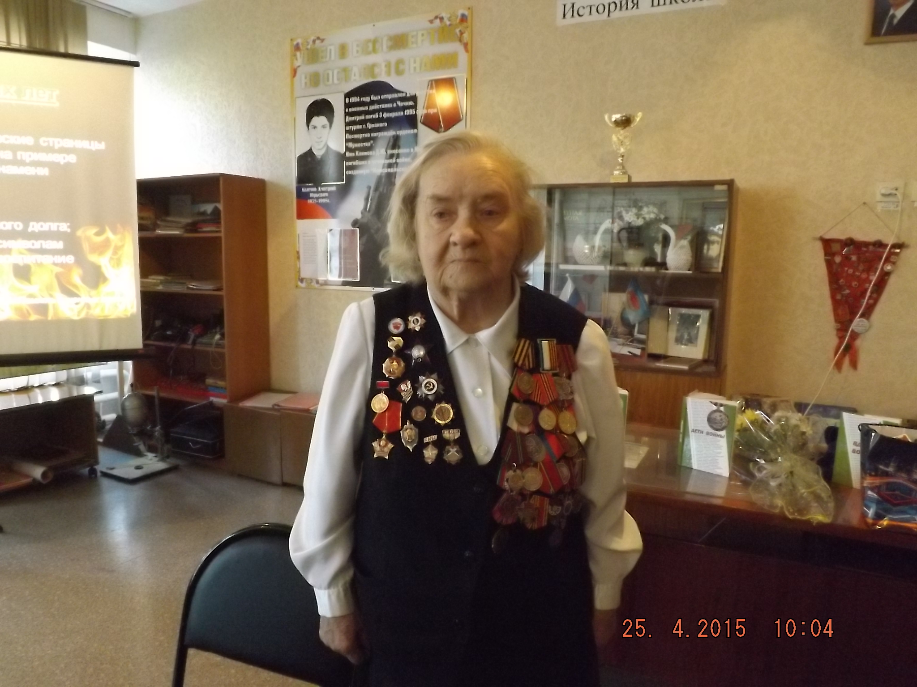
Котенко Анна Васильевна

Slide 4
Котенко Анна Васильевна
Родилась 5 ноября 1923 года в Горьковской области д. Швечиха
На фронт ушла добровольцем
27 мая 1942 года

Slide 5
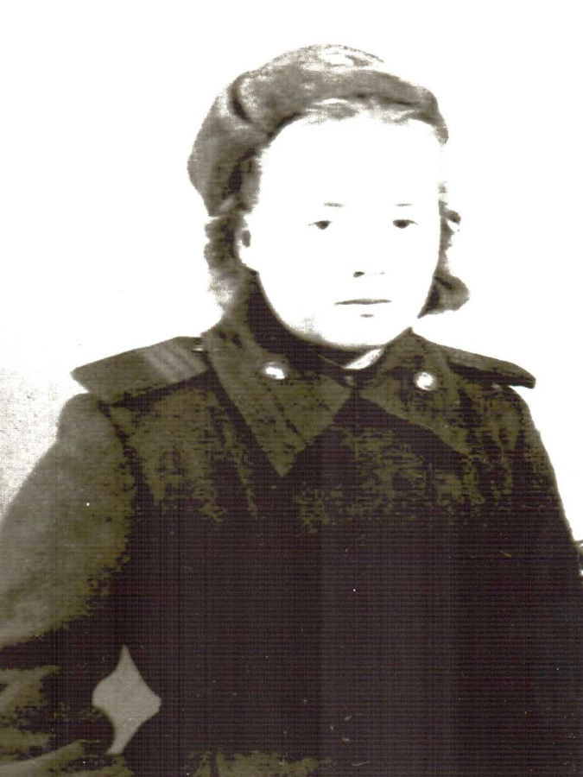
Январь 1945 года, сержант,
командир зенитно-пулеметного расчета 7–ого пулеметного полка
.

Slide 6
Из воспоминаний Анны Васильевны Котенко
(поисковые материалы музея «Память» имени Д.Ю. Климова)

Slide 7
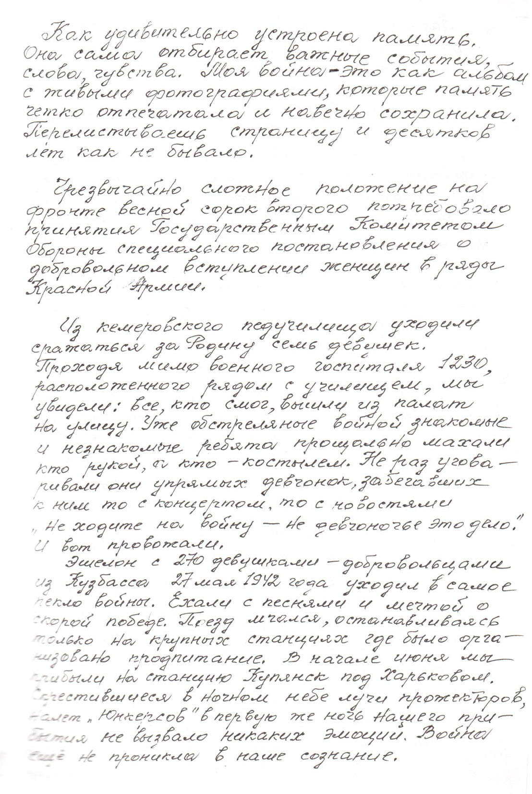

Slide 8
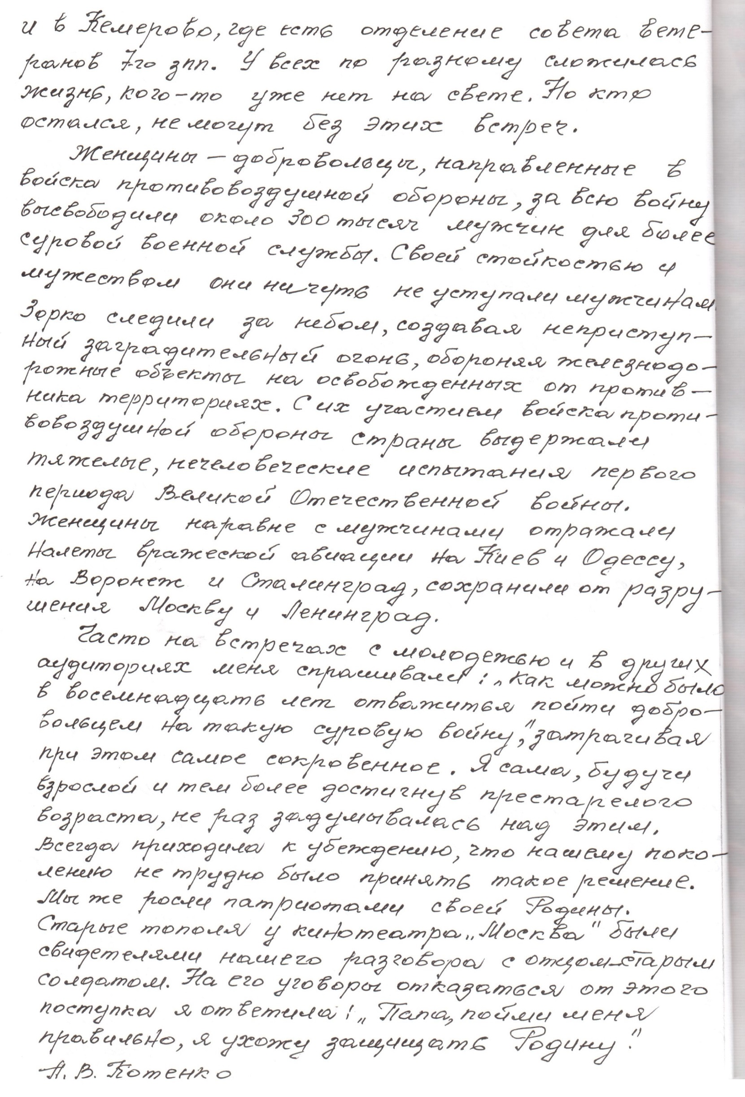

Slide 9
Награды
Анны Васильевны Котенко

Slide 10
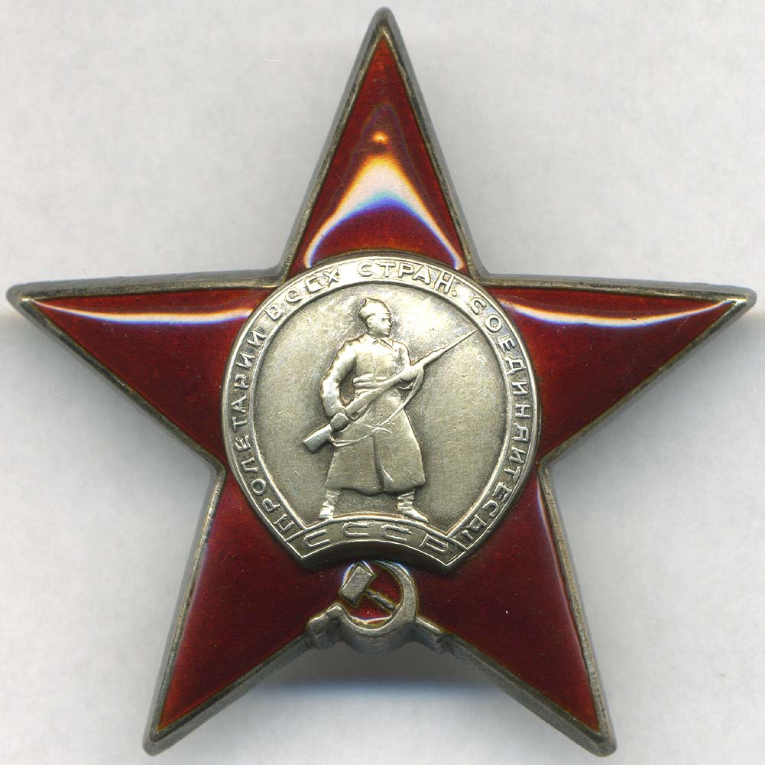
Орден Красной звезды за сбитый самолет

Slide 11

Орден Отечественной войны II степени 1945 год

Slide 12
Женщины своей стойкостью и мужеством не уступали мужчинам. Они зорко следили за небом, создавая неприступный заградительный огонь , обороняя железнодорожные объекты.
Анна Васильевна принимала участие в освобождении Воронежа, Киева, Польши, форсировании реки Одер, реки Нейсе.
Этот Орден Отечественной войны II степени
вручается за проявленное мужество и героизм

Slide 13
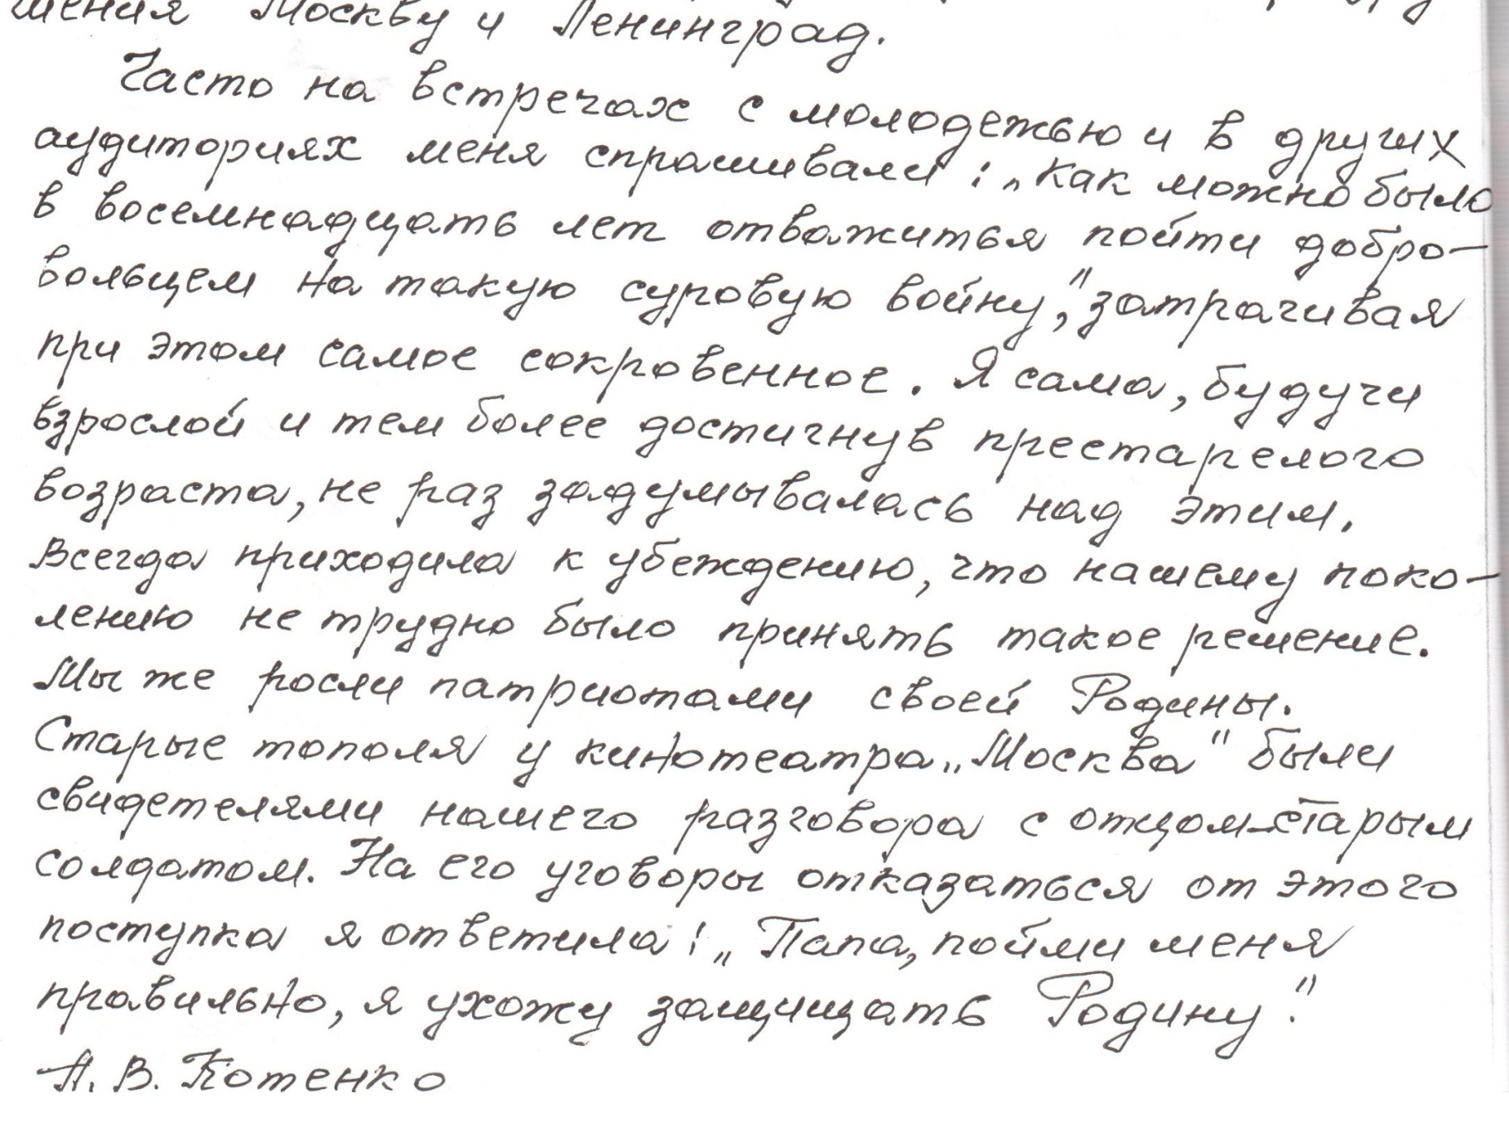

Slide 14
Я подумала о том, какой была бы сейчас жизнь на русской земле, если бы тогда, в те суровые, страшные годы, вы не отстояли нашу страну, не прогнали врагов. Наверное, я бы не родилась или была бы совсем не такая. На каком языке разговаривала? Знала ли свои корни?
С каждым годом ветеранов становится все меньше. Это очень жалко. Но для меня День Победы - самый важный праздник. В свое время Вы совершили великое дело, Вы защитили нашу страну, нас. Теперь наше время и мы будем защищать Родину, заботиться о её будущем. Я уверена в том, что и у нас горячие, смелые, отважные, любящие сердца и огромная, безграничная русская душа…
Спасибо Вам за Победу!
Медали и многочисленные благодарности:
За боевые заслуги
За Победу над Германией
Солдат Победы!
70-лет Победы над фашистской Германией!
и другие

Slide 15
Мирное время

Slide 16
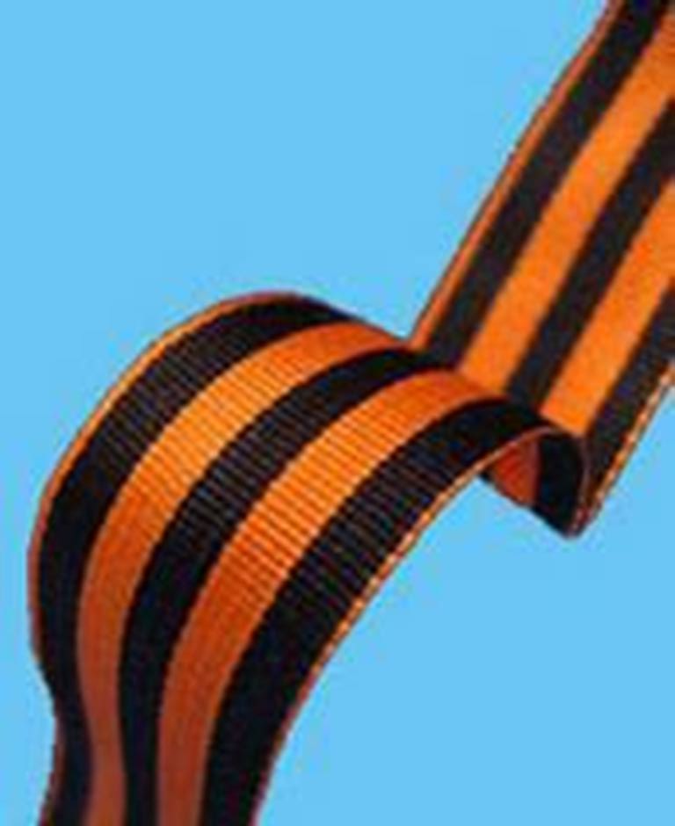
Есть высшее счастье на свете,
Любовь и надежду храня,
Оставить свой след на планете
Во имя грядущего дня.
После выхода на пенсию Анна Васильевна является членом комиссии городского Совета ветеранов по работе с участниками ВОВ и тружениками тыла.
Ведет работу по гражданско-патриотическому воспитанию молодежи, организует встречи и готовит материалы в клубе «Фронтовые подруги».

Slide 17
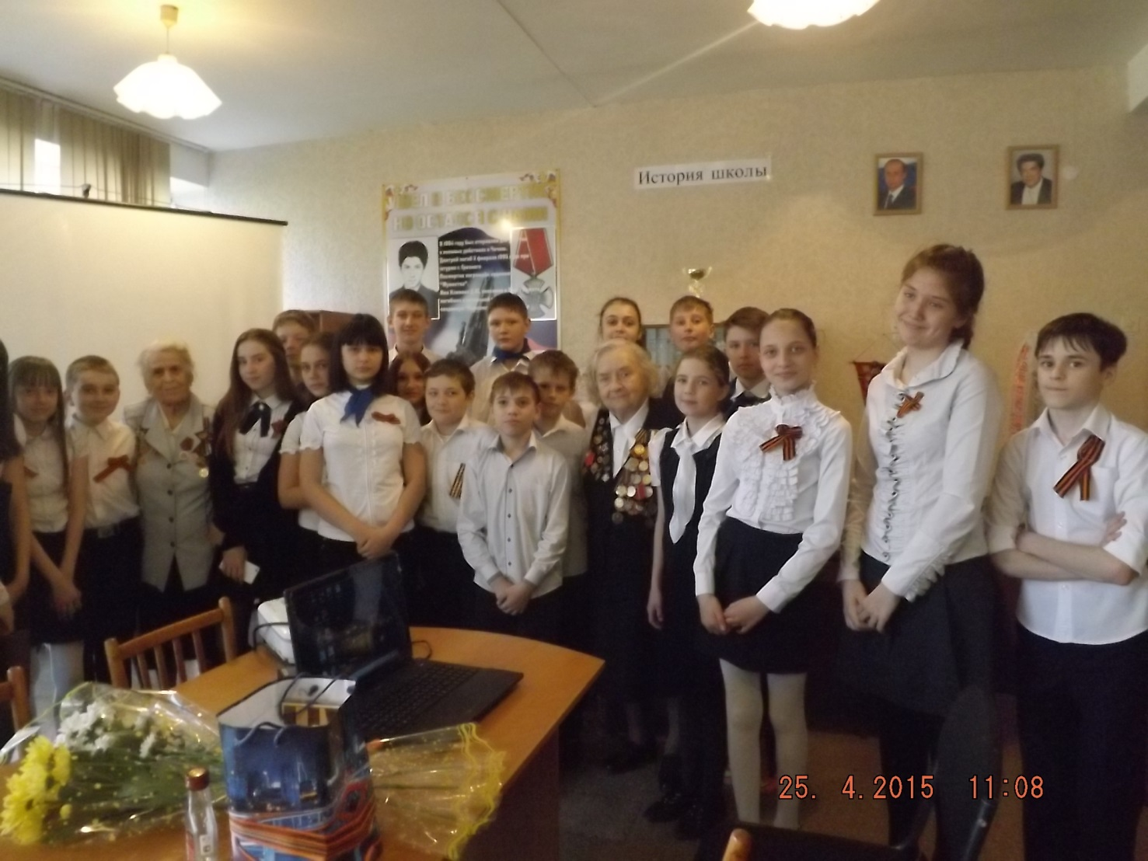
Встречи с учащимися школы № 90 г.Кемерово

Slide 18
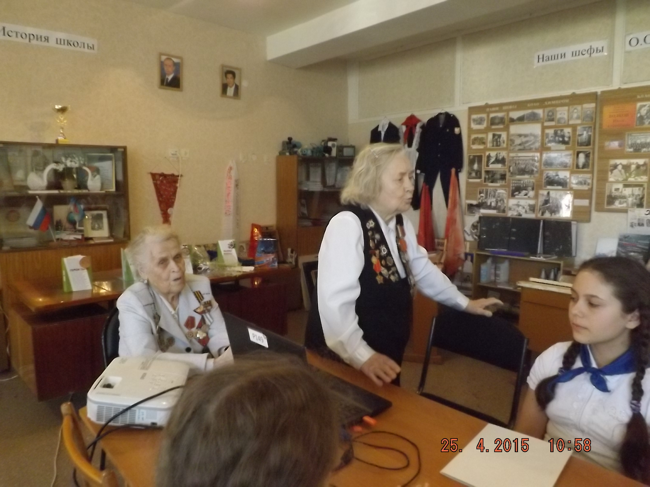
Встреча с активистами музея «Память» имени Д.Ю.Климова
Встреча с активистами музея «Память» имени Д.Ю.Климова.
Почетные гости: А.В.Котенко, А.Ф.

Slide 19
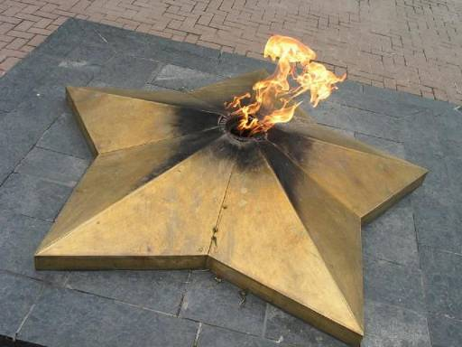
Урок города «Память огненных лет »

Slide 20


Slide 21
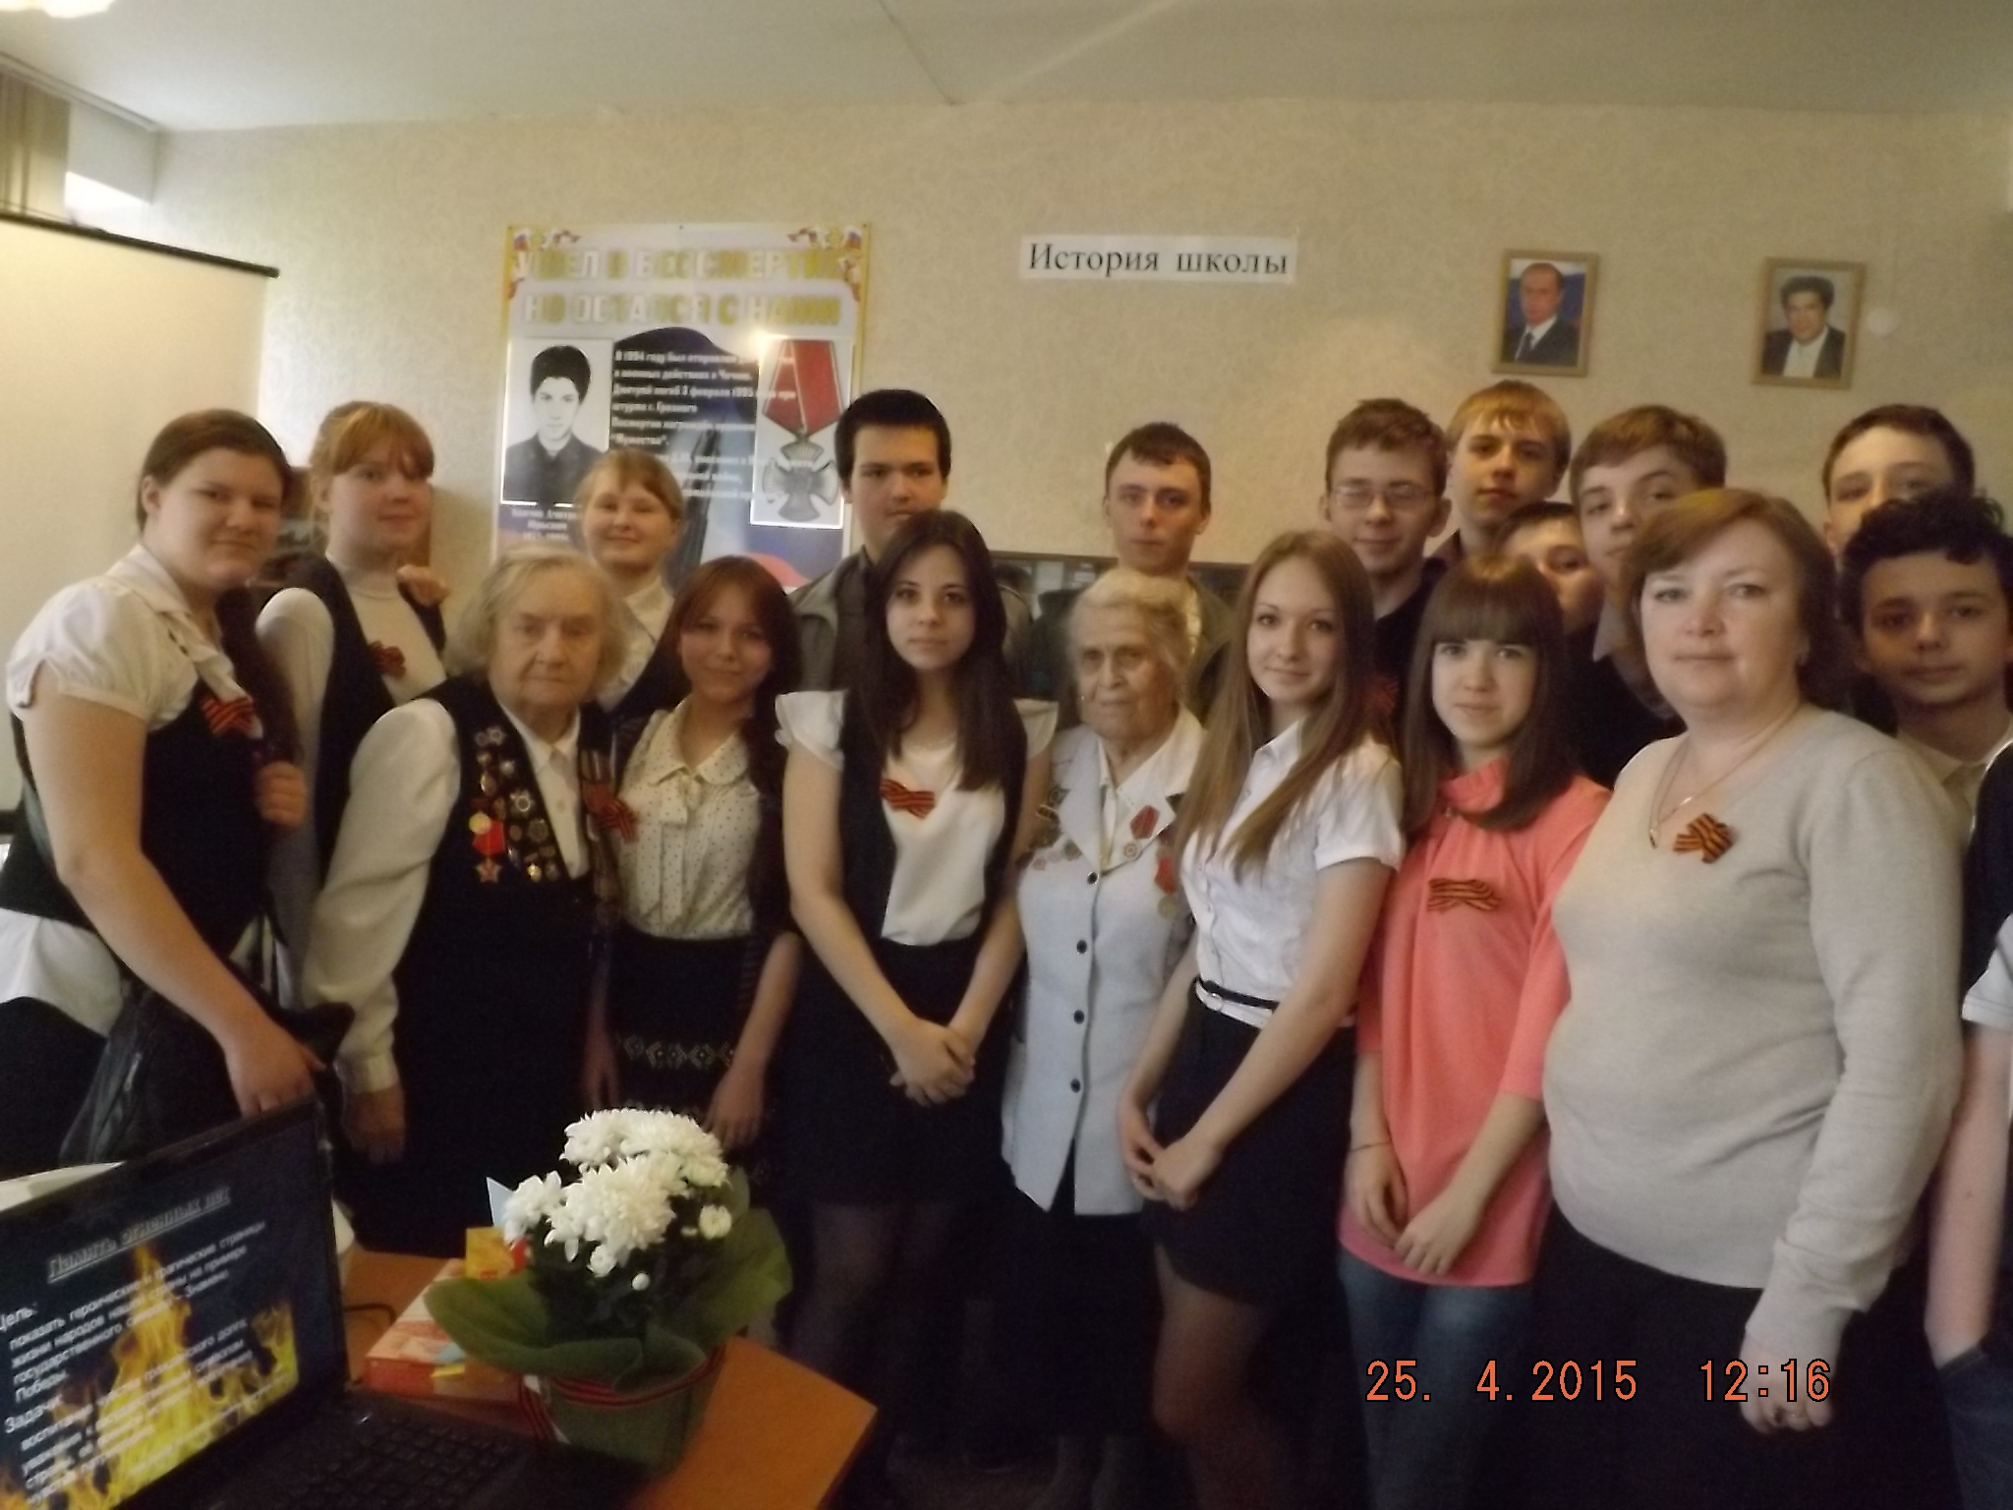
Урок города «Память огненных лет»
Почетные гости: А.В. Котенко,А.Ф.Тарасова

Slide 22
Урок города
«Память огненных лет», посвященный 70-летию Победы в Великой Отечественной войне
( на фото А.В.Котенко, А.Ф.Тарасова, О.Н.Ковалева, Л.Н. Чудова)

Slide 23
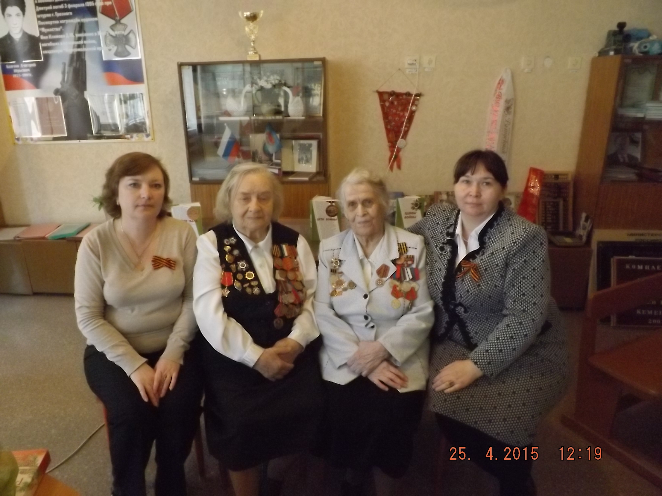

Slide 24
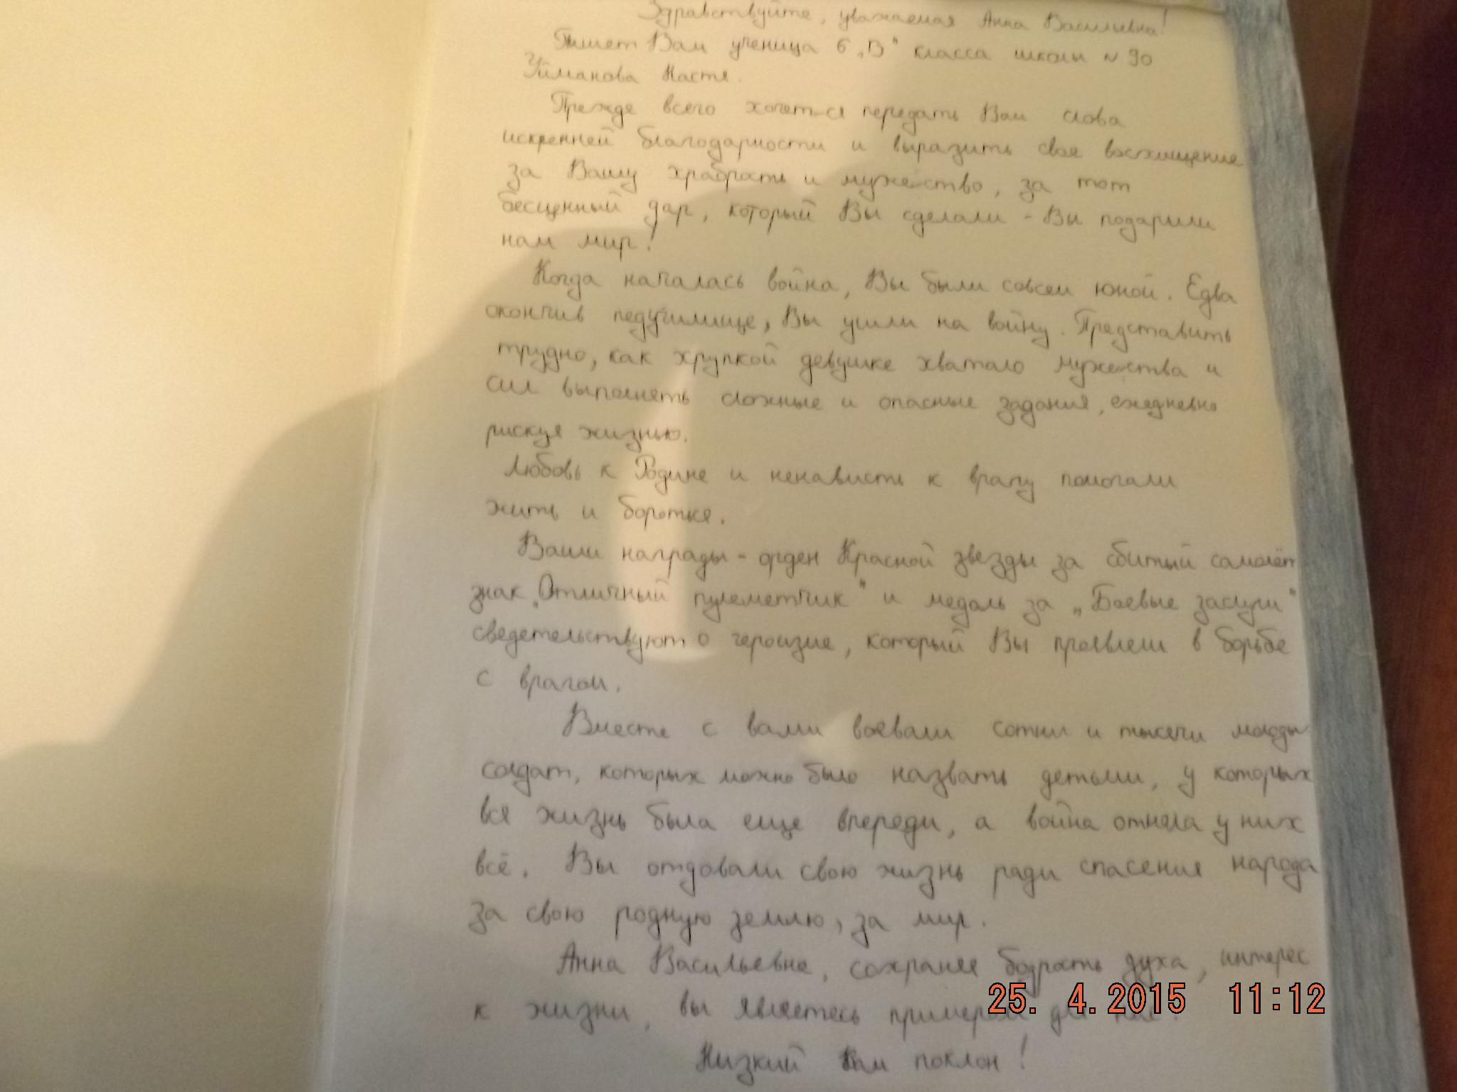

Slide 25
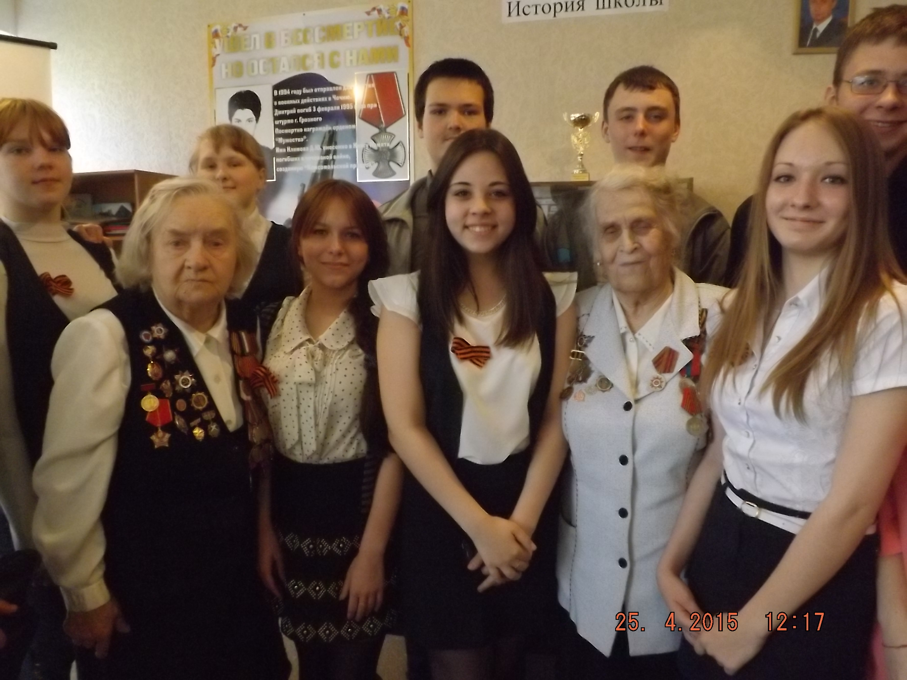

Slide 26
В Кемерове подвели итоги конкурса «Поколения вместе»
В 2004 году постановлением президиума горсовета ветеранов утверждено Положение о звании
«Почетный ветеран г. Кемерово»
Звание присуждается ветеранам войны и труда, внесшим значительный вклад в строительство социальной и экономической структуры города и не утратившим желания активно участвовать в жизни городского сообщества.

Slide 27
2012 год- присвоено звание
« Почетный ветеран города Кемерово»
Котенко Анне Васильевне

Slide 28

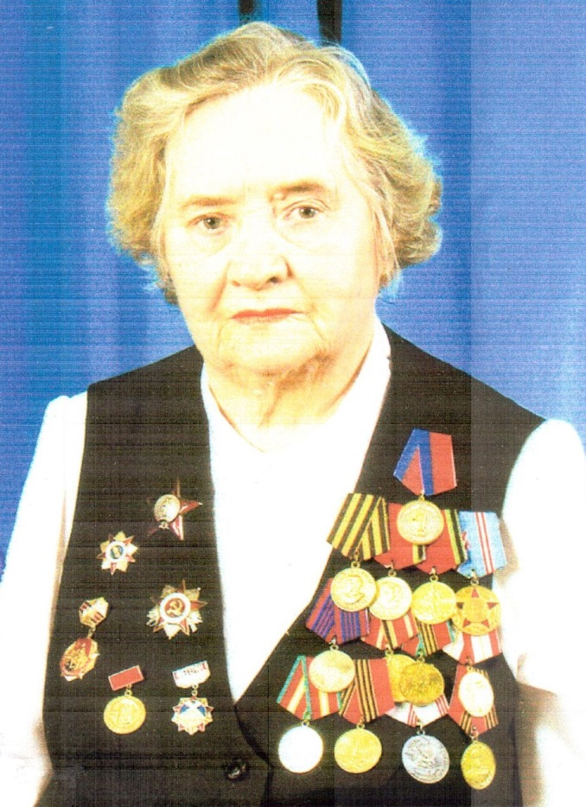

Slide 29
Теперь кто взялся бы измерить
Те боль и гнев, тоску и кровь…
Откуда брались силы верить,
Что есть она – жива любовь?!
Любовь к семье, хлебам душистым,
К родимой нашей стороне –
Её не удалось фашистам
Ни задушить, ни сжечь в огне!
С любовью той вы в бой ходили
И победили! Слава вам!
Тот подвиг, что вы совершили
Под силу лишь богатырям!..
.

Slide 30
Спасибо за внимание!..

